Slide 1
Context-Dependent Domain Adversarial Neural Network for Multimodal Emotion Recognition
2020/10/25

Slide 2
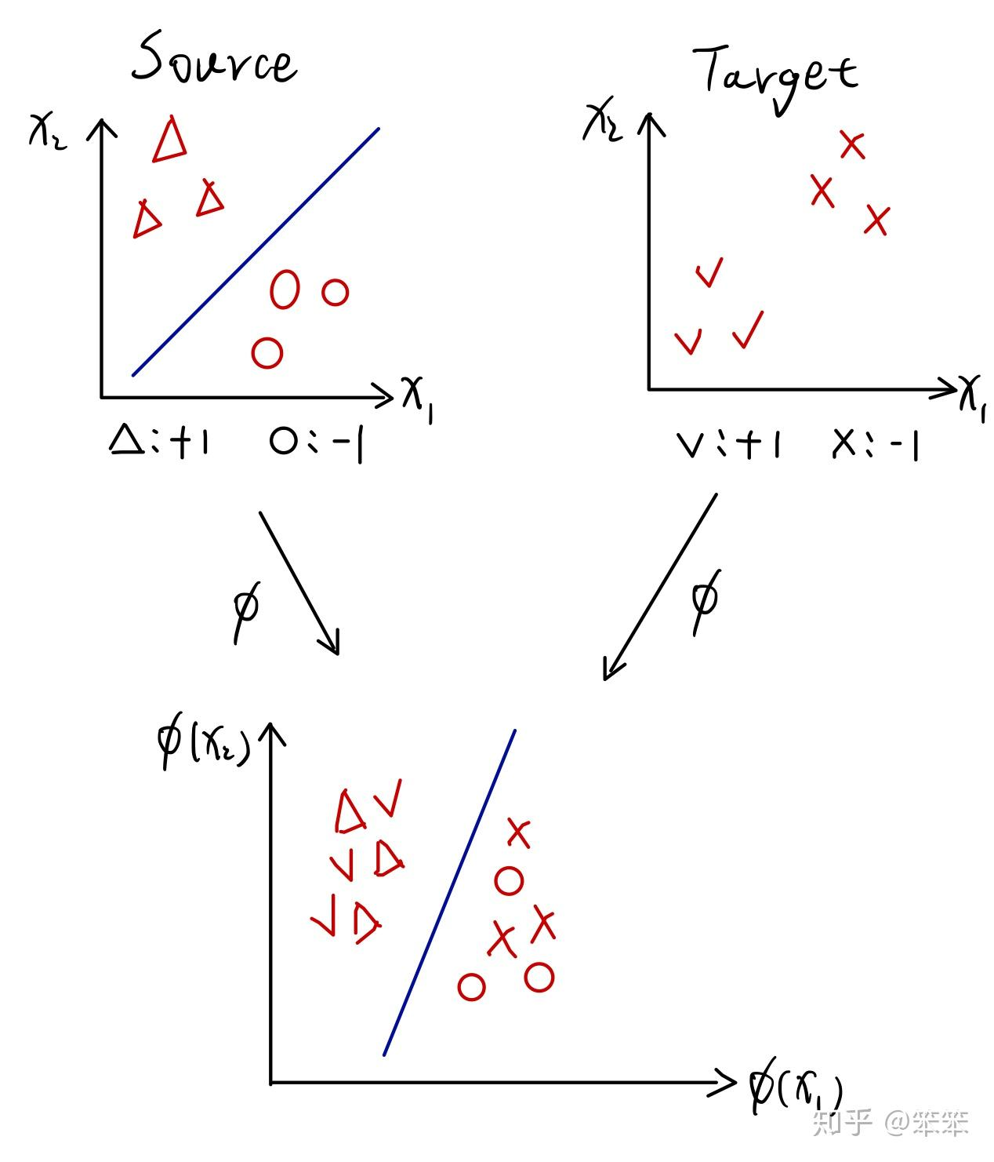
Domain Adaption
Source data: 有 label , 量少
Target data: 沒有 label , 量多
Notes:
一般 learning rate 都會根據 batch size 做一些 scale 的操作。這裏用的是lr x batch_size / 256」。
Learning rate 小 under-fitting
Learning rate 大 unstable

Slide 3
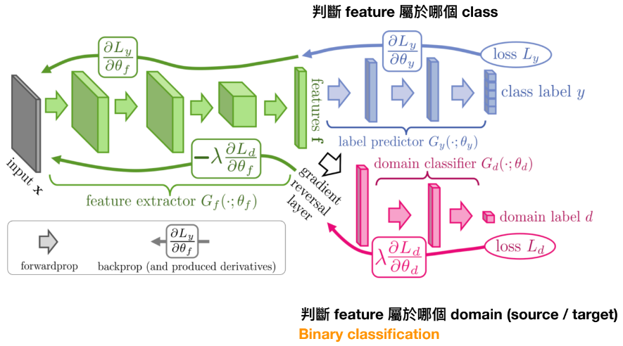
Domain Adversarial Neural Network
Notes:
一般 learning rate 都會根據 batch size 做一些 scale 的操作。這裏用的是lr x batch_size / 256」。
Learning rate 小 under-fitting
Learning rate 大 unstable

Slide 4
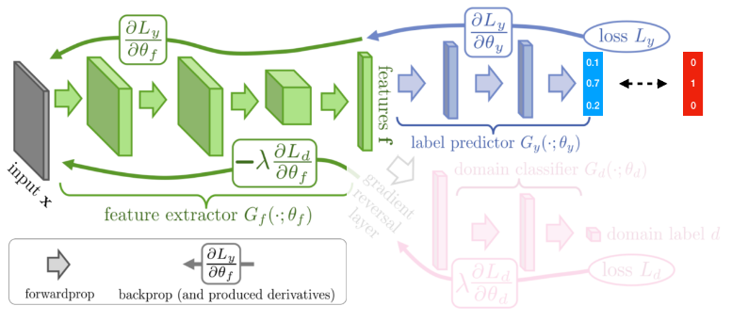
Domain Adversarial Neural Network
Source data
Notes:
一般 learning rate 都會根據 batch size 做一些 scale 的操作。這裏用的是lr x batch_size / 256」。
Learning rate 小 under-fitting
Learning rate 大 unstable

Slide 5
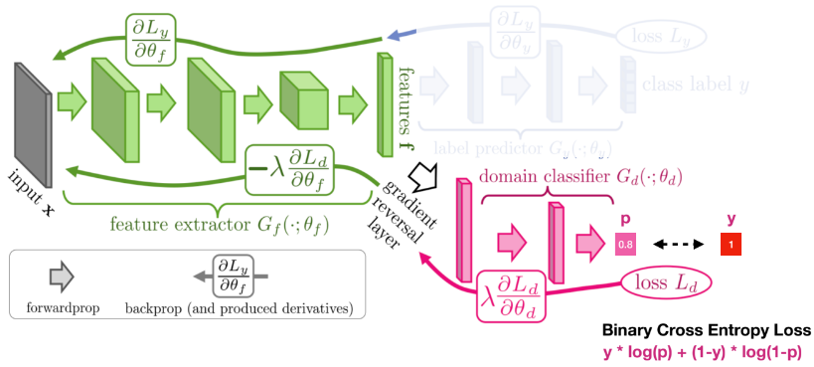
Domain Adversarial Neural Network
Source data
Notes:
一般 learning rate 都會根據 batch size 做一些 scale 的操作。這裏用的是lr x batch_size / 256」。
Learning rate 小 under-fitting
Learning rate 大 unstable

Slide 6
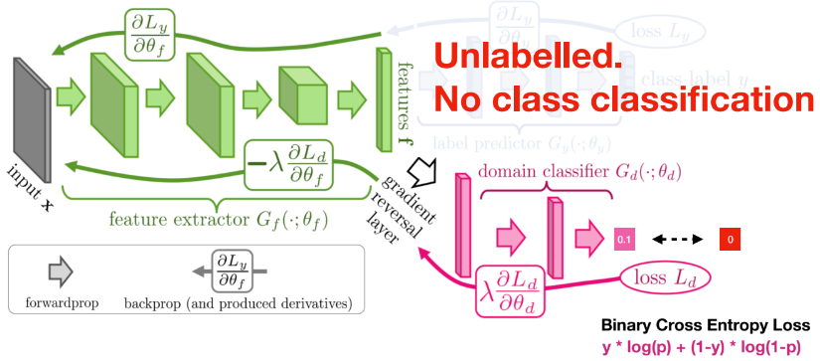
Domain Adversarial Neural Network
Target data
Notes:
一般 learning rate 都會根據 batch size 做一些 scale 的操作。這裏用的是lr x batch_size / 256」。
Learning rate 小 under-fitting
Learning rate 大 unstable

Slide 7
Context-Dependent DANN
作者認為 emotion speech data 是跟 speaker 高度相關的
提高辨識率的方法是讓模型去學習如何取得 speaker-independent 的 emotion representation
Notes:
一般 learning rate 都會根據 batch size 做一些 scale 的操作。這裏用的是lr x batch_size / 256」。
Learning rate 小 under-fitting
Learning rate 大 unstable

Slide 8




Input of model
Dialogue
Model 的輸入是一個 dialogue
Utterances
Notes:
一般 learning rate 都會根據 batch size 做一些 scale 的操作。這裏用的是lr x batch_size / 256」。
Learning rate 小 under-fitting
Learning rate 大 unstable

Slide 9
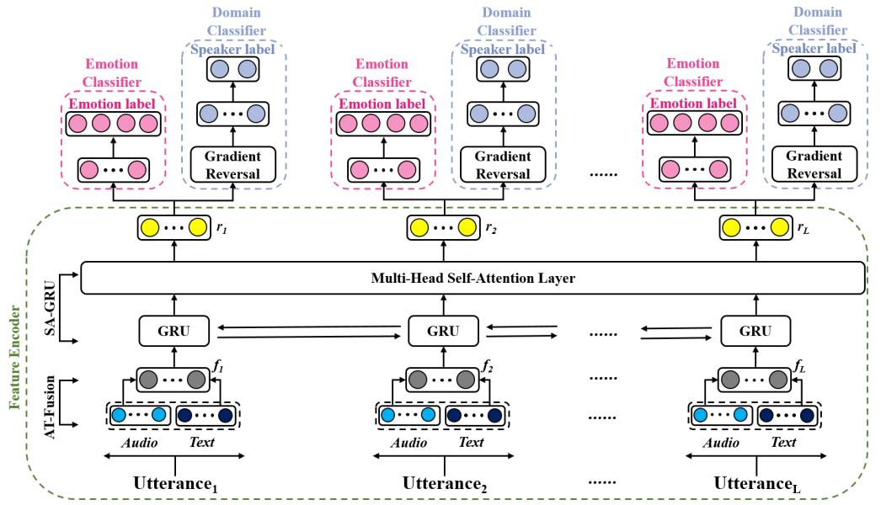
Notes:
一般 learning rate 都會根據 batch size 做一些 scale 的操作。這裏用的是lr x batch_size / 256」。
Learning rate 小 under-fitting
Learning rate 大 unstable

Slide 10
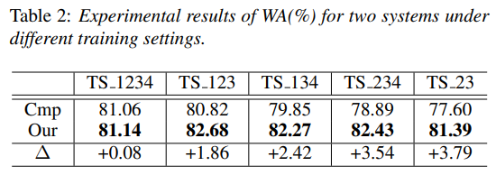
Experiment
IECOMAP : 有 5 個 session，每個 session 是兩個人的對話
TS_1234 : 的意思是 training data 裡有12345個 session，其中第1234 個 session 有 label，第 5 個 session 沒有label
Our:
For the emotion classifier, train the classifier with the labeled data.
For the domain classifier, train the classifier with both the labeled and unlabeled data.
Cmp: It comes from Our, but ignoring the domain classifier
evaluate the emotion recognition performance on Session 5
Notes:
一般 learning rate 都會根據 batch size 做一些 scale 的操作。這裏用的是lr x batch_size / 256」。
Learning rate 小 under-fitting
Learning rate 大 unstable

Slide 11
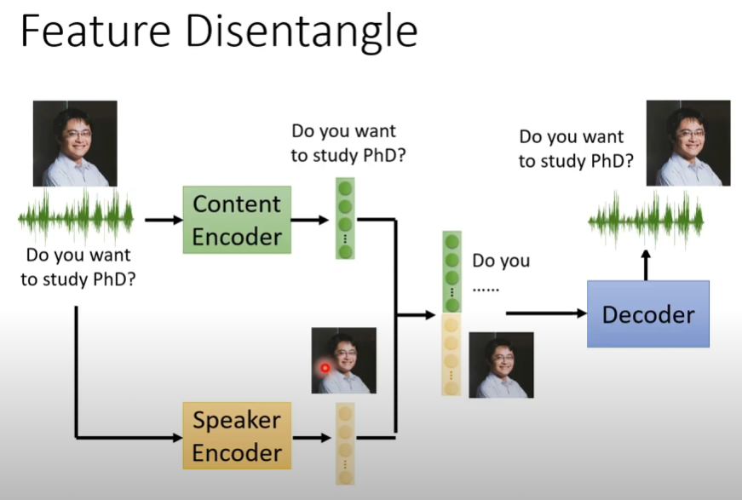
Notes:
一般 learning rate 都會根據 batch size 做一些 scale 的操作。這裏用的是lr x batch_size / 256」。
Learning rate 小 under-fitting
Learning rate 大 unstable

Slide 12
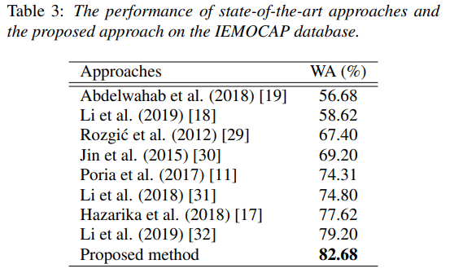
Experiment
[18, 19] also utilize DANN
[11, 17, 29, 30, 31, 32] also utilized acoustic features and lexical features
Context-free systems [29, 30, 31, 32]
Notes:
一般 learning rate 都會根據 batch size 做一些 scale 的操作。這裏用的是lr x batch_size / 256」。
Learning rate 小 under-fitting
Learning rate 大 unstable

